Slide 1
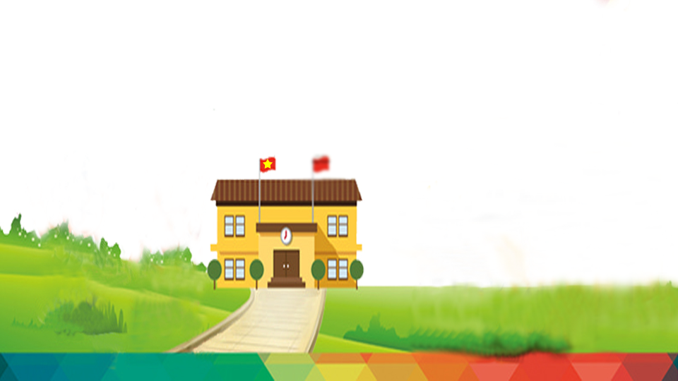
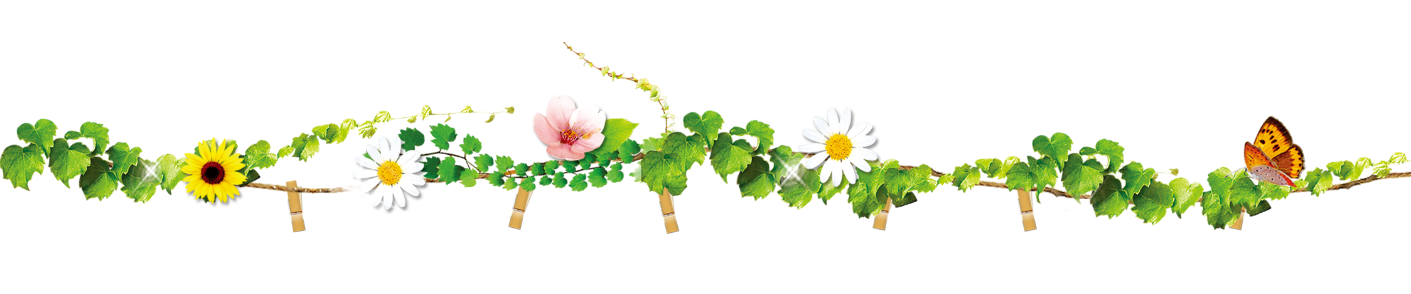
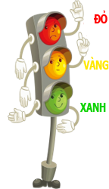
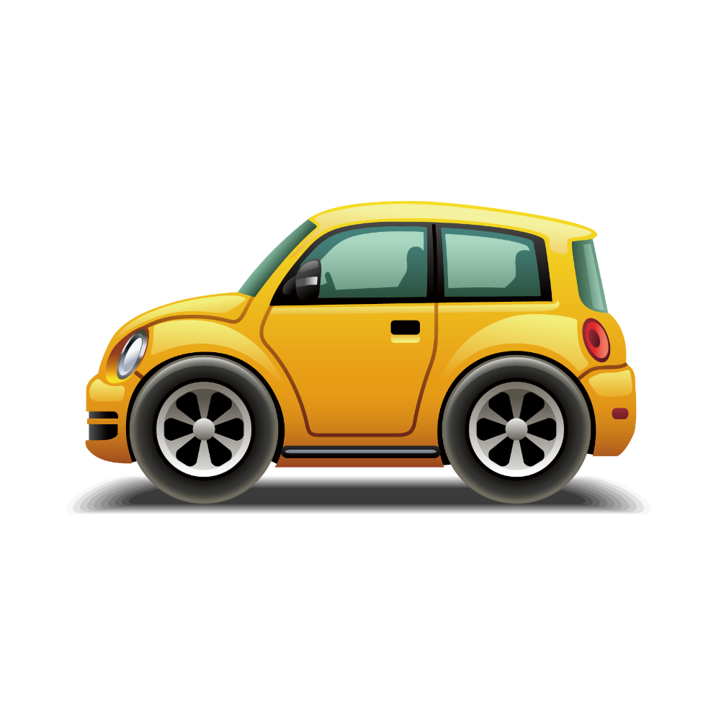
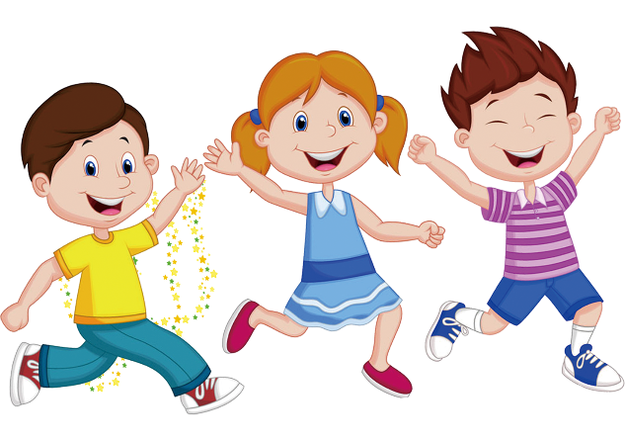
Chào
Mừng
Các
Em
Lớp
5

Slide 2
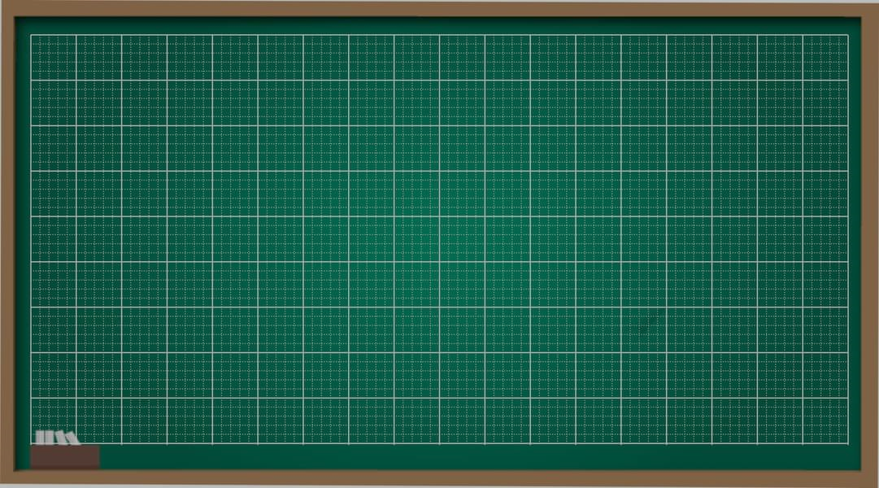
Thứ Sáu ngày 31 tháng 12 năm 2021
Khoa học
Bài 11. Phòng tránh tai nạn giao thông đường bộ
A. Hoạt động cơ bản: A1 – A4
B. Hoạt động thực hành: B1 – B2
Trang 25-27

Slide 3

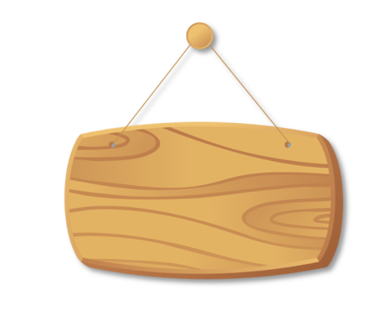

MỤC TIÊU
Sau bài học, em:
- Nêu được một số nguy cơ có thể dẫn đến tai nạn giao thông đường bộ.
- Nêu được một số việc nên làm và không nên làm để đảm bảo an toàn khi tham gia giao thông đường bộ.

Slide 4
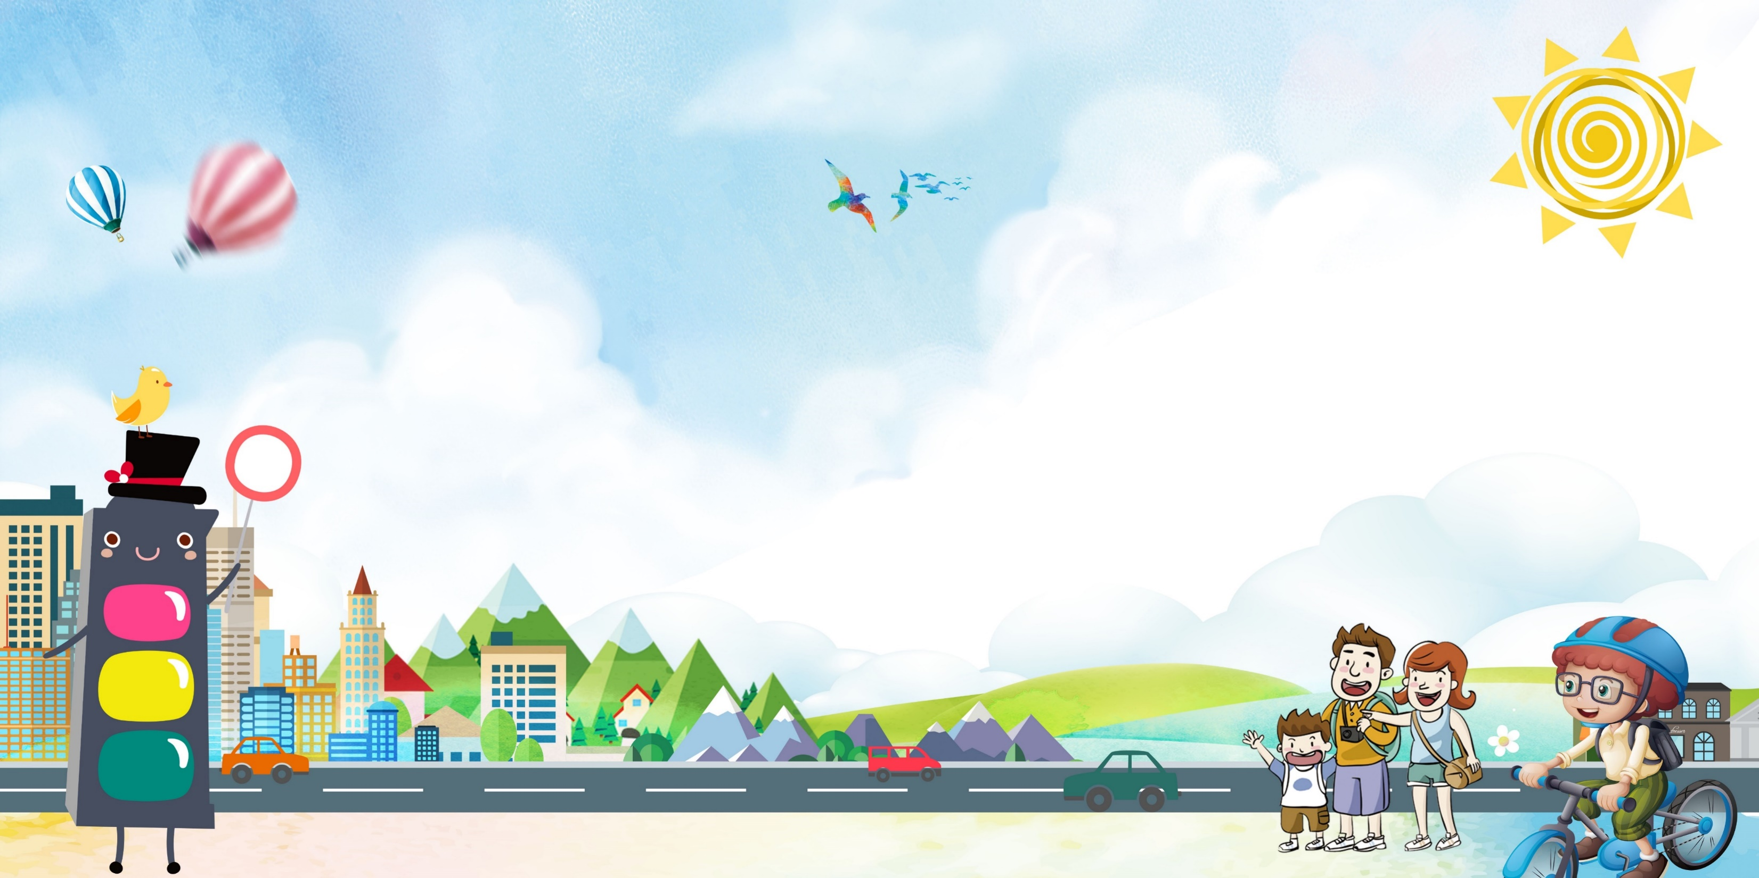
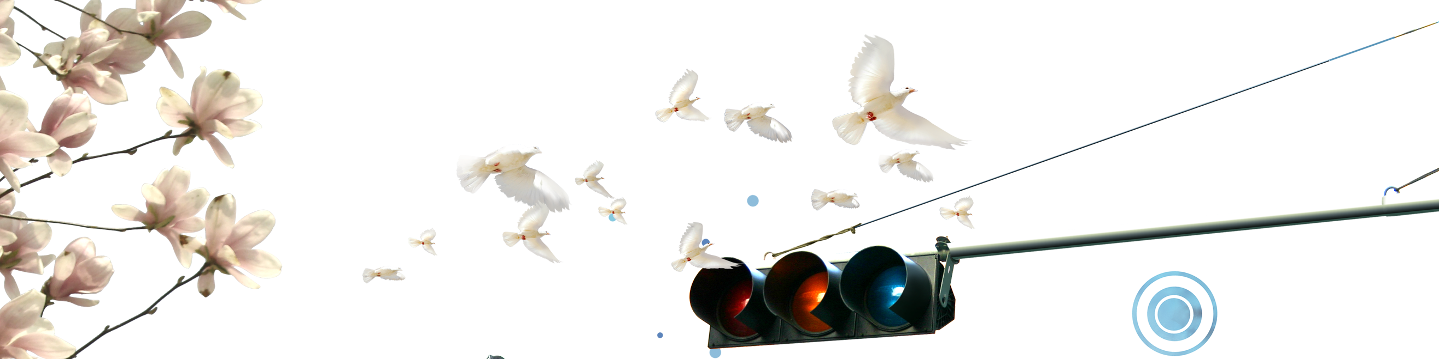
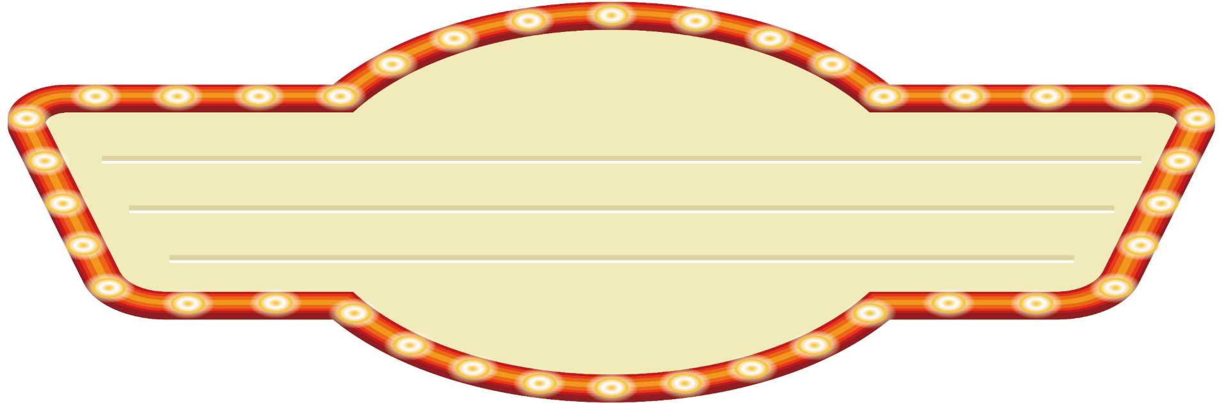

Hoạt động cơ bản
(A1-A4)

Slide 5
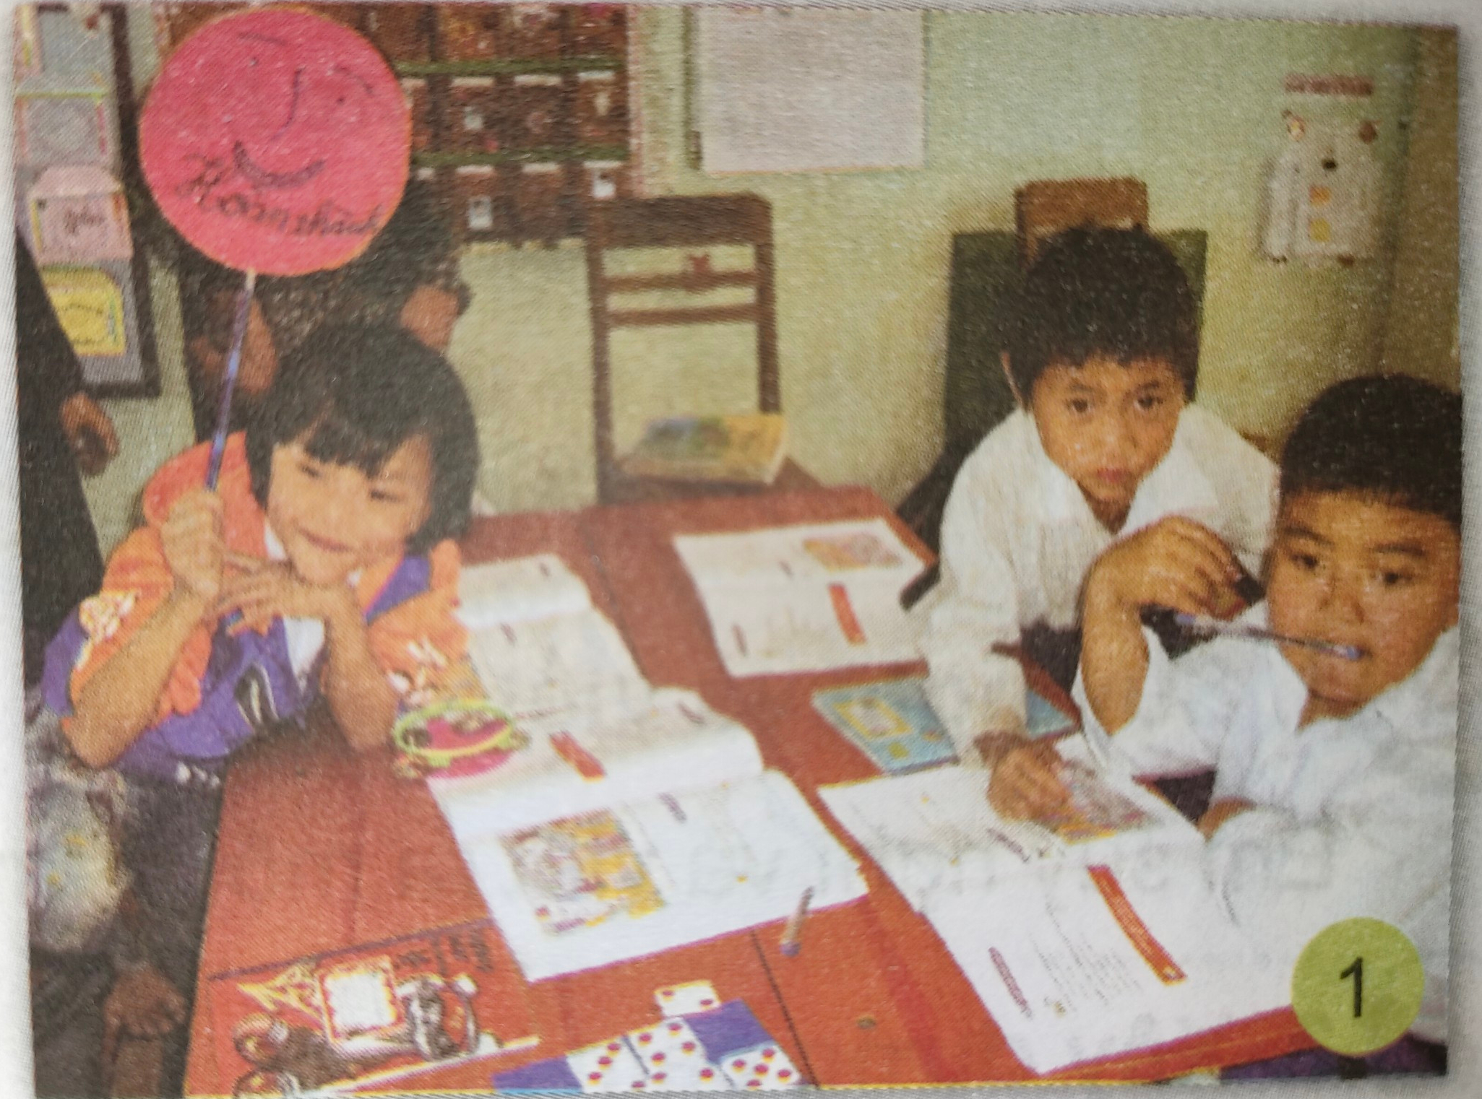
1. Liên hệ thực tế và trả lời câu hỏi:
Lần lượt hỏi và nghe bạn trả lời các câu hỏi dưới đây:
Kể tên một tai nạn giao thông mà bạn biết.
Nguyên nhân nào dẫn đến tai nạn giao thông đó.

Slide 6
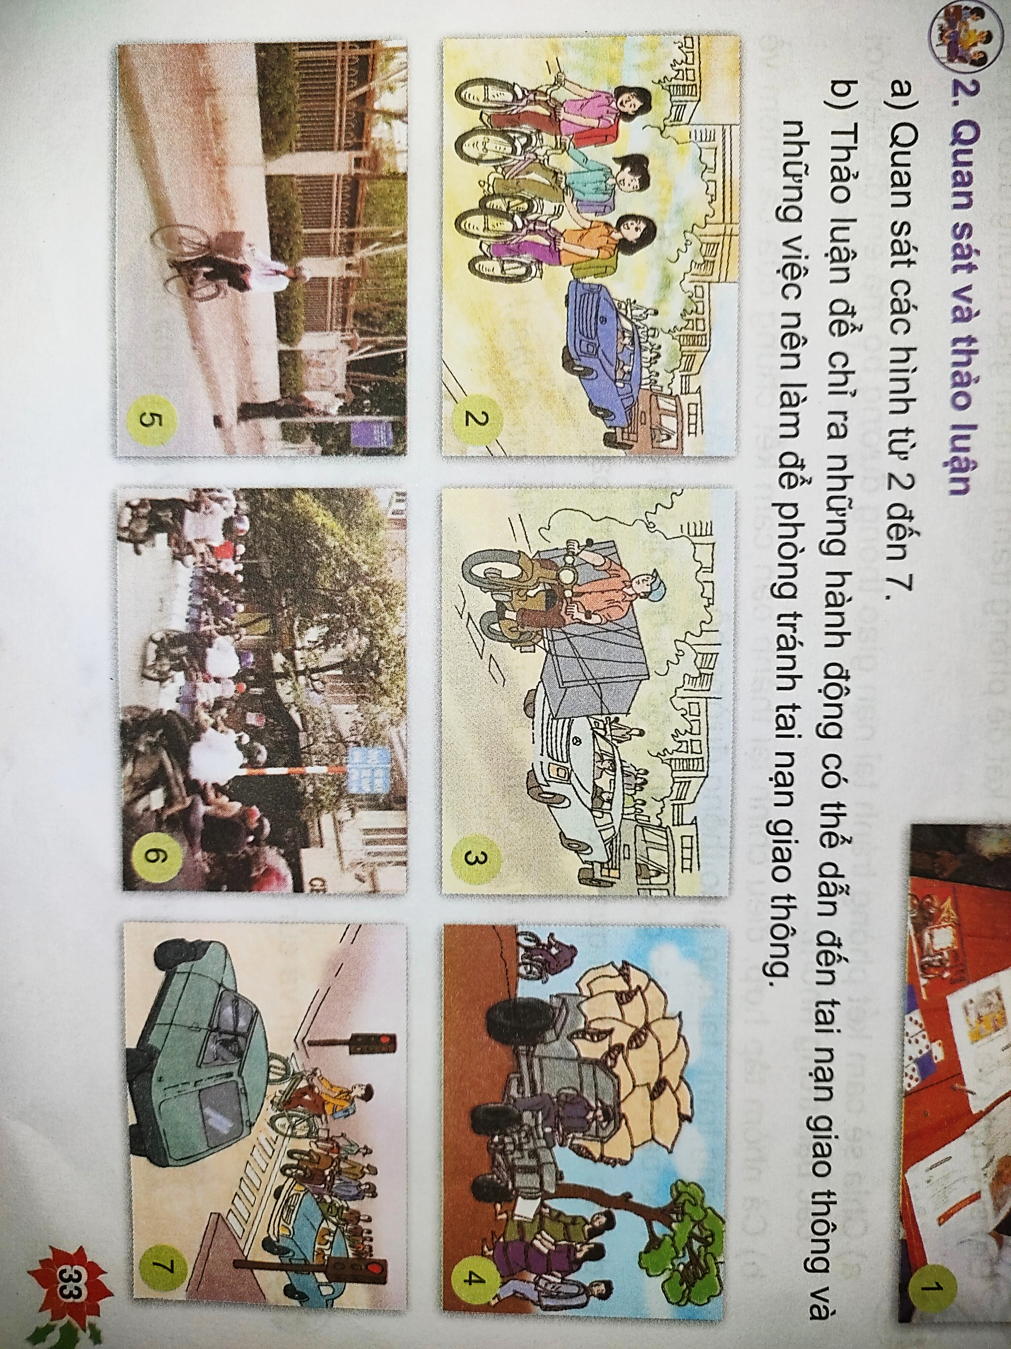
2. Quan sát và thảo luận
a) Quan sát các hình từ hình 2 đến hình 7

Slide 7

b) Chỉ ra những hành động có thể dẫn đến tai nạn giao thông và những việc nên làm để phòng tránh tai nạn giao thông.

Slide 8
- Những hành động có thể dẫn đến tai nạn giao thông là:
Đi xe đạp hàng 3
Chở hàng cồng kềnh
Chở hàng cồng kềnh không có dây buộc và không đúng loại xe
Xe 2 bánh đi vào phần đường xe 4 bánh
Vượt đèn đỏ

Slide 9
Những việc nên làm để tránh tai nạn giao thông là:
Đội mũ bảo hiểm khi tham gia giao thông và chạy xe đạp sát lề phải

Slide 10
4. Đọc, trả lời và viết a) Đọc nội dung sau:
Một số nguyên nhân gây ra tai nạn giao thông đường bộ là: người tham gia giao thông đi bộ hoặc đi xe không đúng phần đường quy định; đi xe đạp hàng 3,4; phóng nhanh, vượt ẩu. Vì vậy, để giảm thiểu tai nạn giao thông cần phải học và thực hiện đúng luật giao thông.

Slide 11
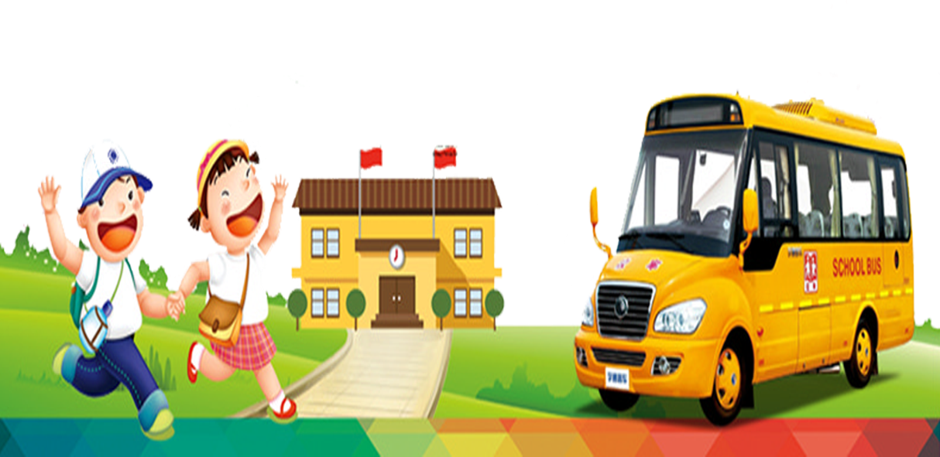
b) Bạn làm gì để thực hiện an toàn giao thông?
→ Để thực hiện an toàn giao thông chúng ta cần chấp hành đúng Luật giao thông đường bộ?

Slide 12
Hoạt động thực hành
B1-B2

Slide 13
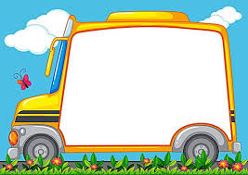
1. Suy nghĩ và nêu
Em suy nghĩ và nêu ra một cam kết để phòng tránh tai nạn giao thông đường bộ

Slide 14
Bản cam kết
Đi bộ trên vỉa hè
Không chạy giỡn đá bóng dưới lòng đường.
Đội mũ bảo hiểm khi ngồi trên xe máy.
Đội mũ bảo hiểm và đi sát lề phải khi chạy xe đạp.
Không đi xe đạp hang 3
Không sử dụng ô, dù khi tham gia giao thông.
Chấp hành nghiêm chỉnh theo các biển báo giao thông hoặc hiệu lệnh của người điều khiển giao thông.

Slide 15

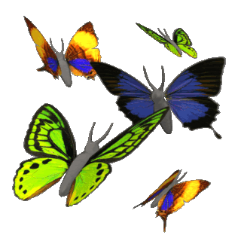

Ôn lại bài
Chuẩn bị bài 12. Tre, mây, song
Dặn dò

